Slide 1

Terrain Generation
Apresentação do Trabalho Prático
Visualização e Iluminação I
Grupo de trabalho constituído por:
Bruno Arieira (a70565)
Carlos Daneboy Vieira (a73974)
Jonny Matagali (a73864)

Slide 2
Estrutura da apresentação
Introdução ao tema
MySQL
Talend
Indicadores
Interfaces Credíveis

Slide 3
MySQL

Slide 4
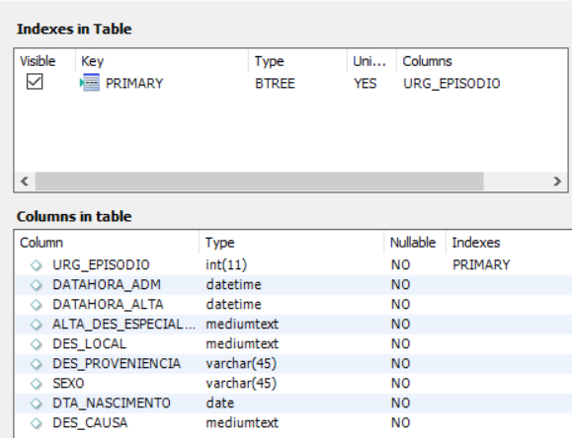
Criação da Bases de Dados BD_URG
Criação de uma tabela com os
atributos conforme as colunas
do dataset disponibilizado.
Notes:
De que forma a apresentação irá beneficiar a audiência: os estudantes adultos têm mais interesse num assunto se souberem como e por que motivo o mesmo é importante para eles.
Nível de conhecimento do apresentador em relação ao assunto: indique brevemente as suas acreditações na área ou explique por que motivo os participantes devem ouvi-lo.

Slide 5
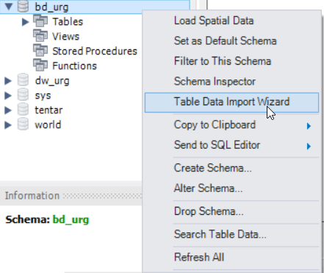
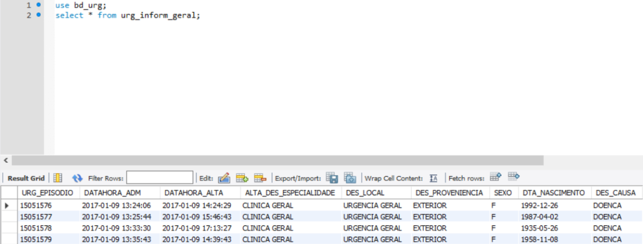
Importação dos dados do ficheiro CSV
Notes:
As descrições das lições devem ser breves.

Slide 6
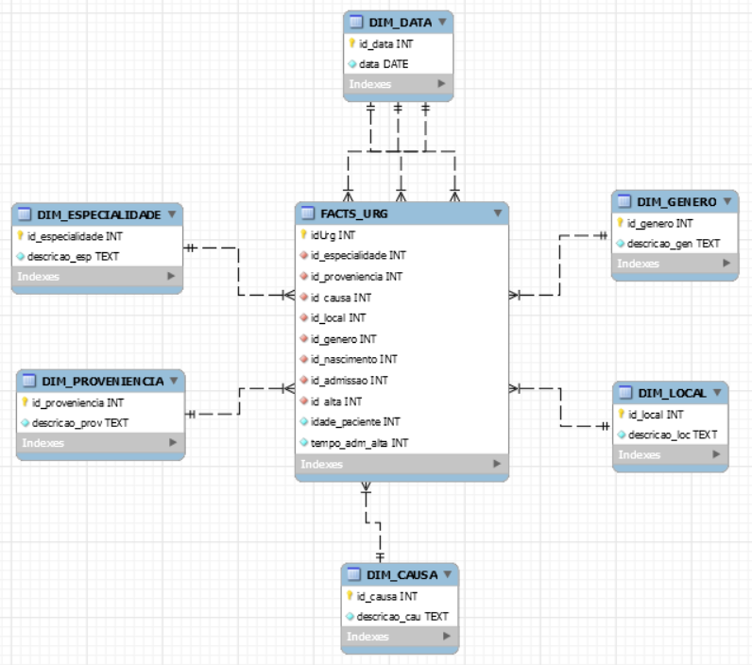
Criação do Data Warehouse DW_URG
Criação das tabelas de dimensão
Criação da tabela de factos
Notes:
Objetivos de exemplo
No fim desta lição, poderá:
Guardar ficheiros no servidor Web da equipa.
Mover ficheiros para localizações diferentes no servidor Web da equipa.
Partilhar ficheiros no servidor Web da equipa.

Slide 7
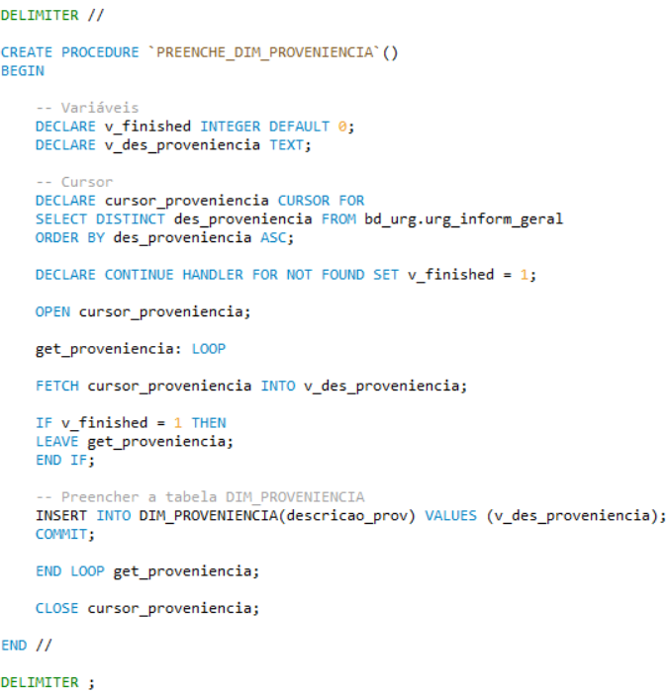
Povoamento do Data Warehouse: Tabelas de Dimensão
Criação do cursor para determinada
coluna da bases de dados BD_URG
Criação de um ciclo que percorre todas
as linhas com dados da respetiva coluna
Preenchimento da tabela de dimensão
da coluna em causa

Slide 8
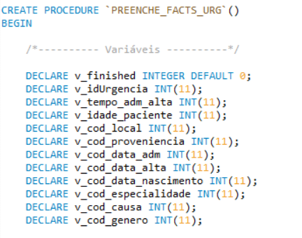
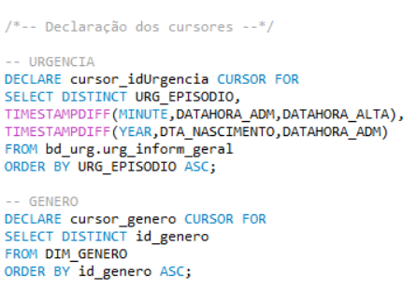
Povoamento do Data Warehouse: Tabela de Factos

Slide 9
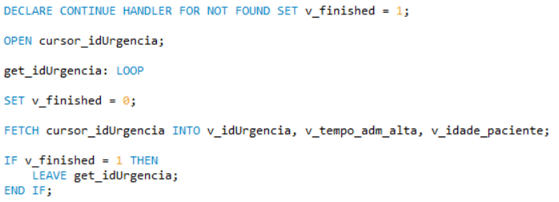
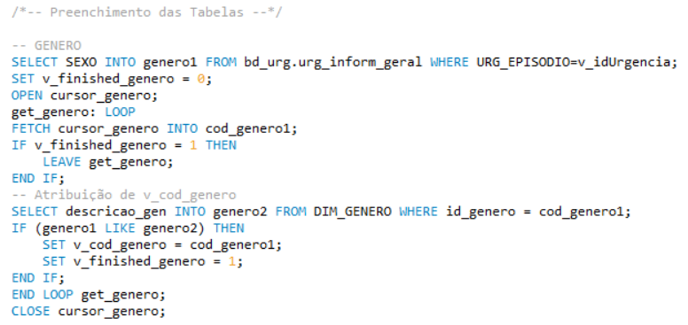
Povoamento do Data Warehouse: Tabela de Factos
Loop externo: itera cada episódio que deram
entrada nas urgências
Loop Interno: para cada episódio itera
as linhas dos atributos correspondentes

Slide 10
Talend

Slide 11
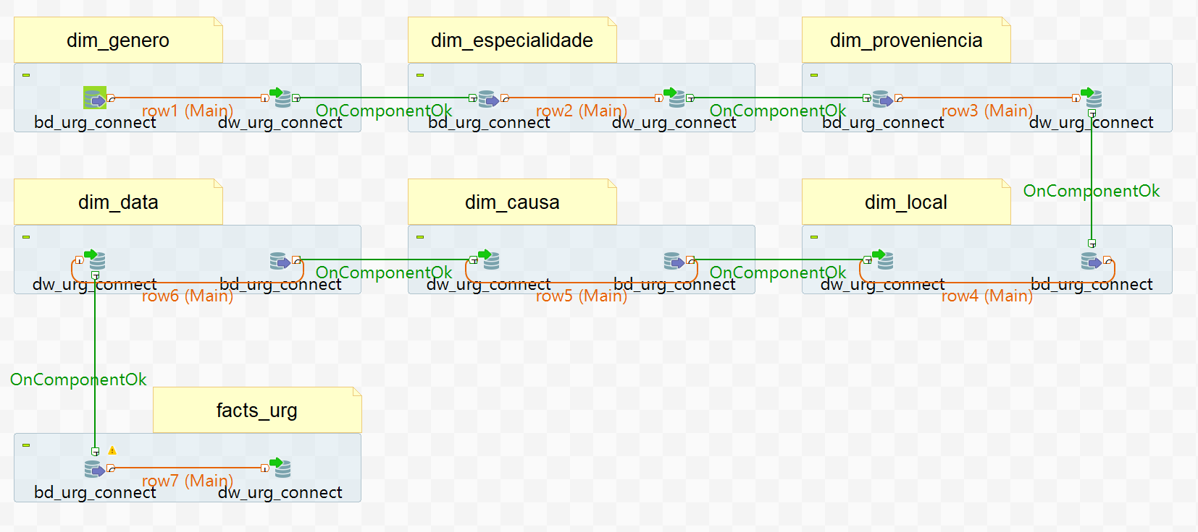
Povoamento do Data Warehouse: Job Talend
Criação de uma Job Completa no Talend para realizar a exportação
Realizar um DBConnection com a bd_urg e com a dw_urg para o povoamento de cada tabela
Fazer a query necessária dentro de cada bd_urg_connect e as operações necessárias
Colocar o tipo de tratamento que se irá fazer aos dados na dw_urg_connect
O preenchimento de cada tabela é feito sequencialmente, começando em dim_genero e acabando em facts_urg

Slide 12
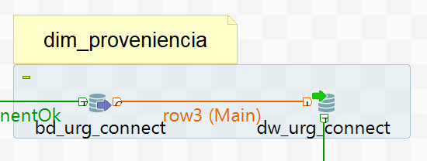
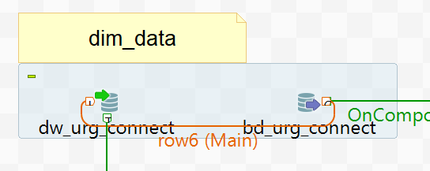
Povoamento do Data Warehouse: Tabelas dim
Criação de uma query especifica para cada tabela dim
Realizar um DBConnection Input com a bd_urg e um DBConnection Output com a dw_urg para o povoamento de cada tabela dim
Colocar qual a variável que se pretende utilizar (tem de ser igual ao que está na tabela dim em dw_urg) em bd_urg_connect
Indicar a tabela dim em dw_urg_connect que se pretende inserir os dados

Slide 13
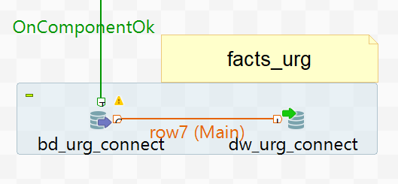
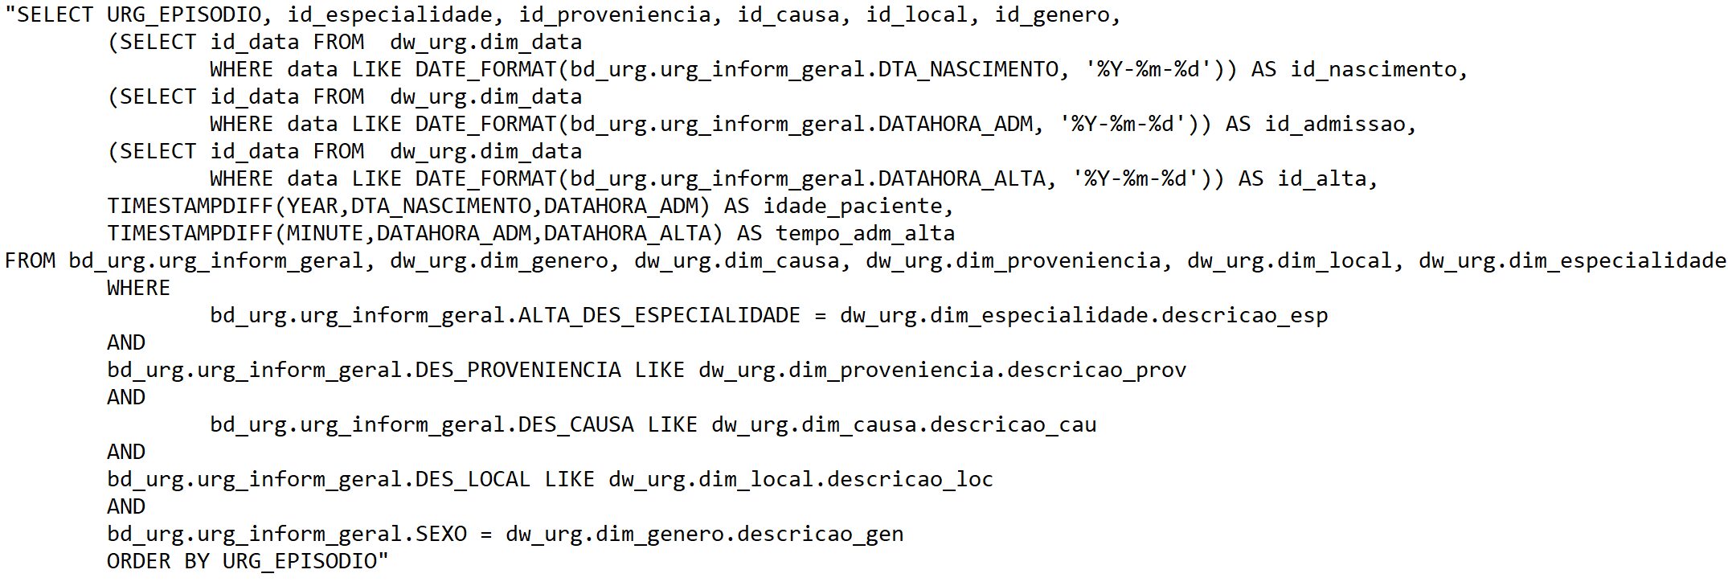
Povoamento do Data Warehouse: Tabela facts_urg
Criação de uma query para o povoamento da tablela facts_urg
Ultima tabela a ser preenchida
Terá que se fazer uma junção dos dados das duas bases de dados
Calcular o tempo de admissão e a idade de cada paciente por cada inserção

Slide 14
PowerBI

Slide 15
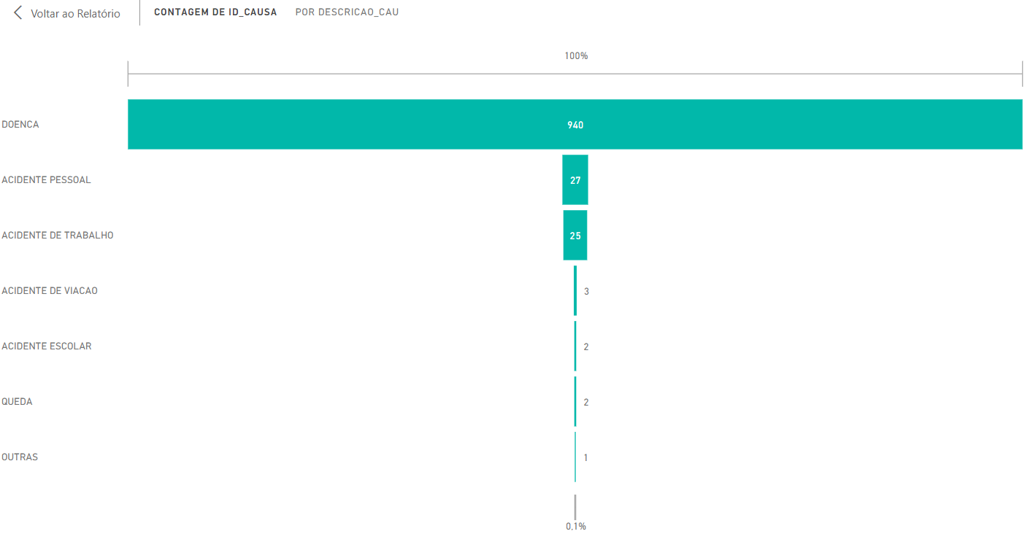
Indicador: Ocorrências por causa

Slide 16
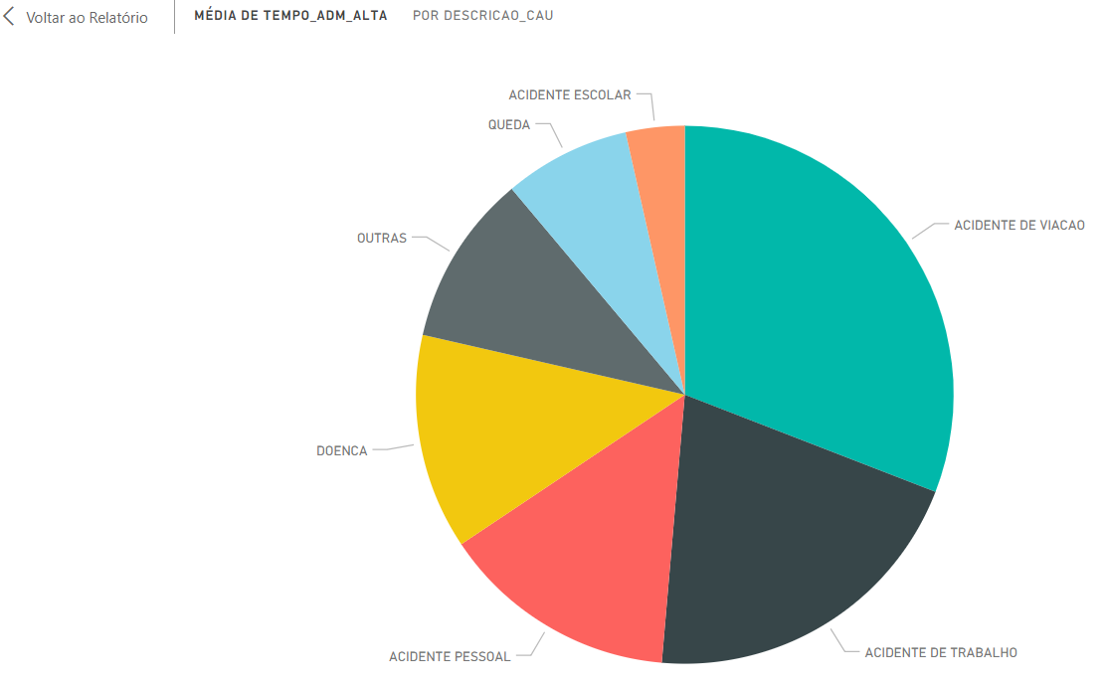
Indicador: Tempo médio entre hora de admissão e alta por causa

Slide 17
Interfaces Credíveis
Interface de um possível provisionamento dos trabalhadores de um determinado hospital (associado á média de causas que dão entrada nas urgências num dado hospital);
Interface sobre média de tempo por cada causa (mais específico para clínicas ou unidades de saúde semelhantes);

Slide 18
FIM

